Slide 1
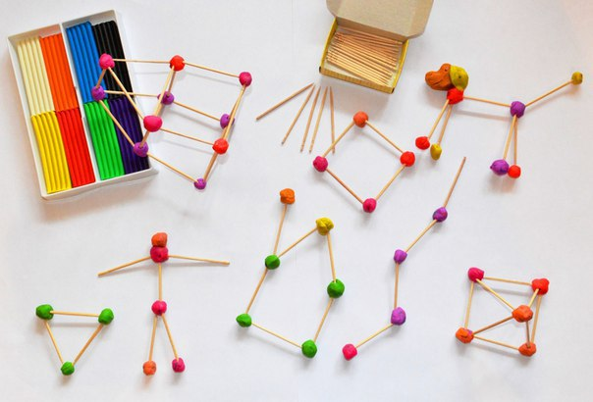
МУНИЦИПАЛЬНОЕ БЮДЖЕТНОЕ ОБРАЗОВАТЕЛЬНОЕ УЧРЕЖДЕНИЕ "ШКОЛА_ГИМНАЗИЯ, ДЕТСКИЙ САД №25» МУНИЦИПАЛЬНОГО ОБРАЗОВАНИЯ ГОРОДСКОЙ ОКРУГ СИМФЕРОПОЛЬ РЕСПУБЛИКИ КРЫМ
Мастер-класс «Моделирование геометрических фигур с использованием пластилина и спичек»
Составила:
воспитатель
Соболева Елена Сергеевна
2026 год

Slide 2
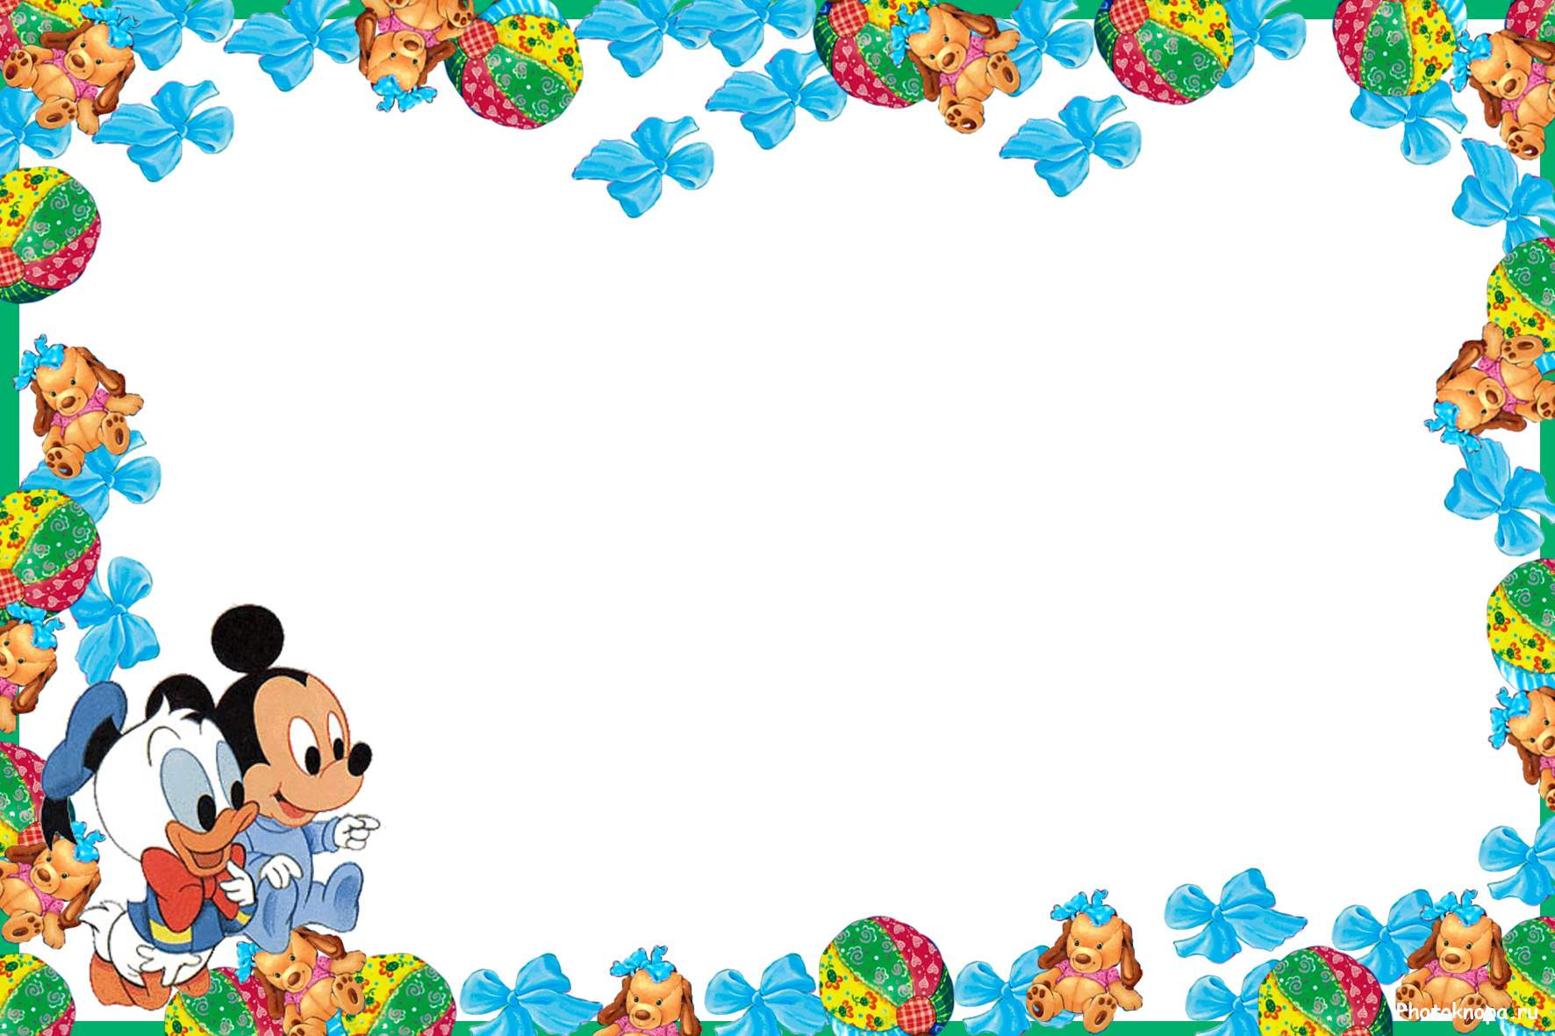
Конструирование из спичек.
Работа со спичками имеет большое значение для всестороннего развития ребенка, способствует физическому развитию: воспитывает у детей способности к длительным физическим усилиям, тренирует и закаливает нервно-мышечный аппарат ребенка.
Цель: формирование умственной деятельности: фантазии, творческих способностей, логического мышления с помощью спичек
Задачи:
Развитие внимания, глазомер, мелкой моторики рук, образное и логическое мышление, художественный вкус школьников.
Воспитывать трудолюбие, терпение, аккуратность, чувство удовлетворения от совместной работы, чувство взаимопомощи и коллективизма.
Работа со спичками развивает:
усидчивость и терпимость;
точность движений;
сообразительность;
внимательность к деталям;
стремление к достижению поставленных целей
эстетический вкус и творческую активность

Slide 3
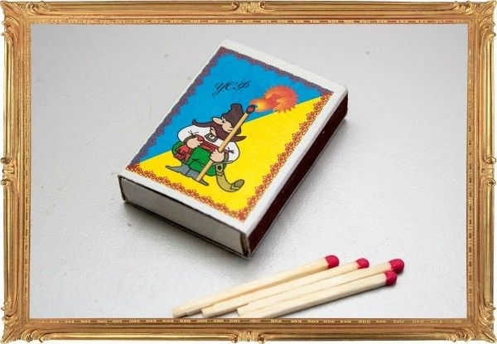
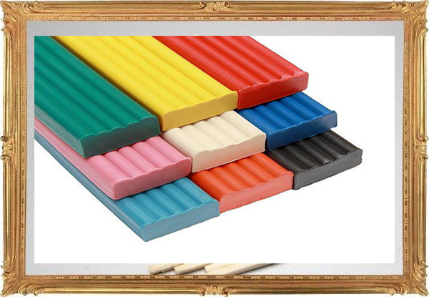
Материалы и инструменты:
*Пластилин
*Спички

Slide 4
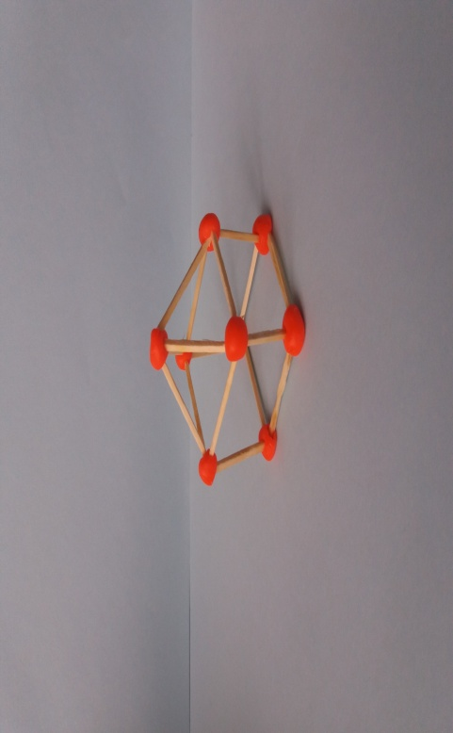
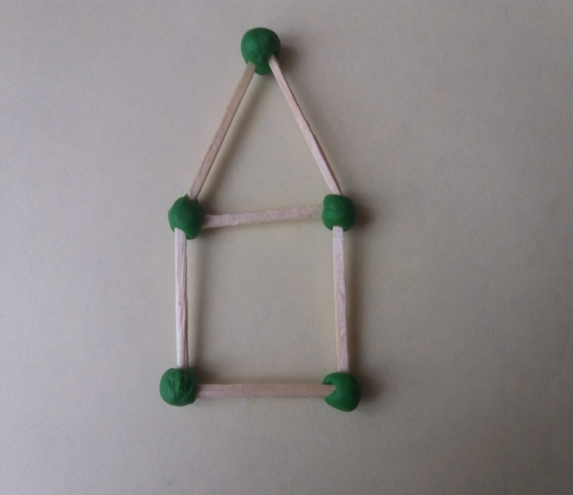
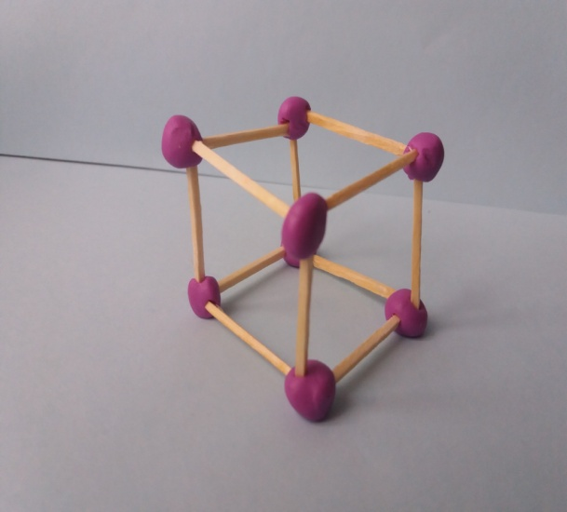
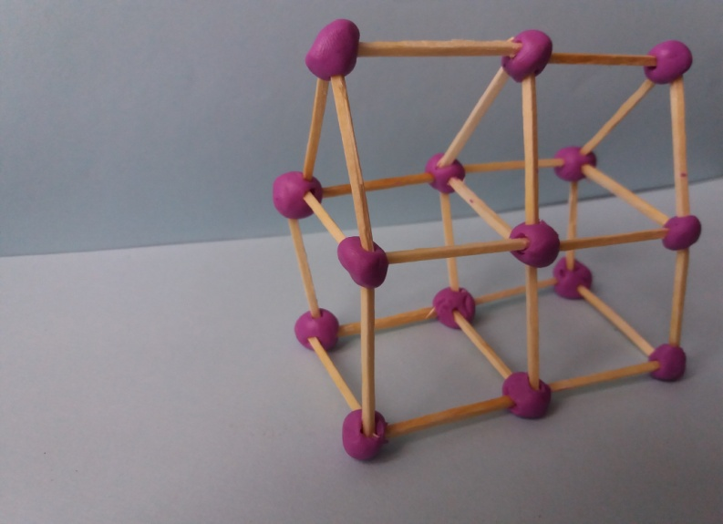
ДОМ

Slide 5
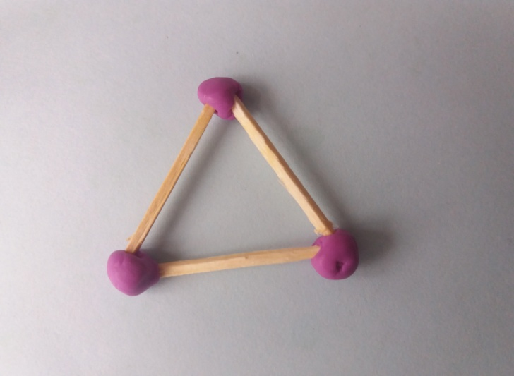
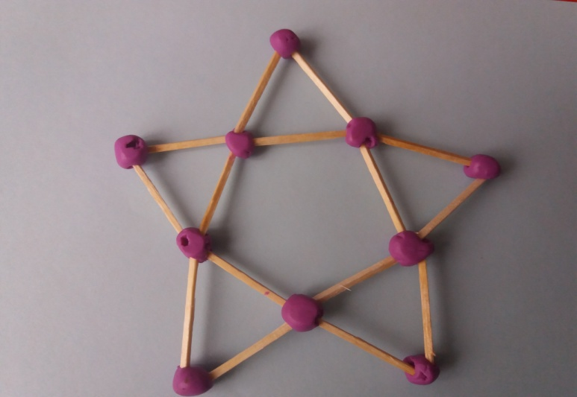
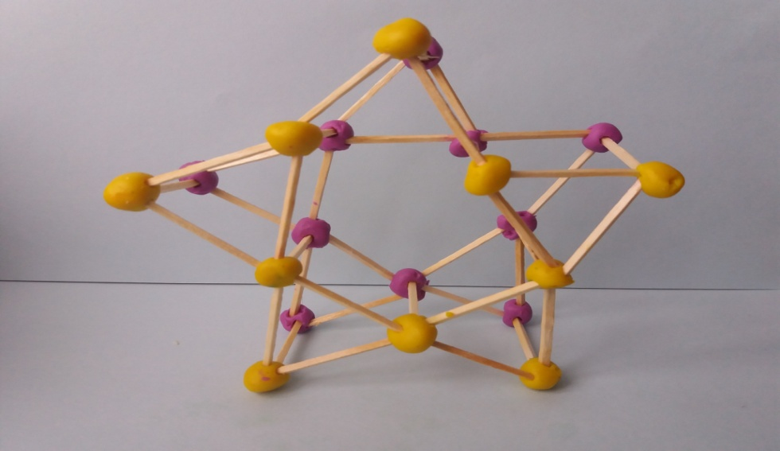
ЗВЕЗДА

Slide 6
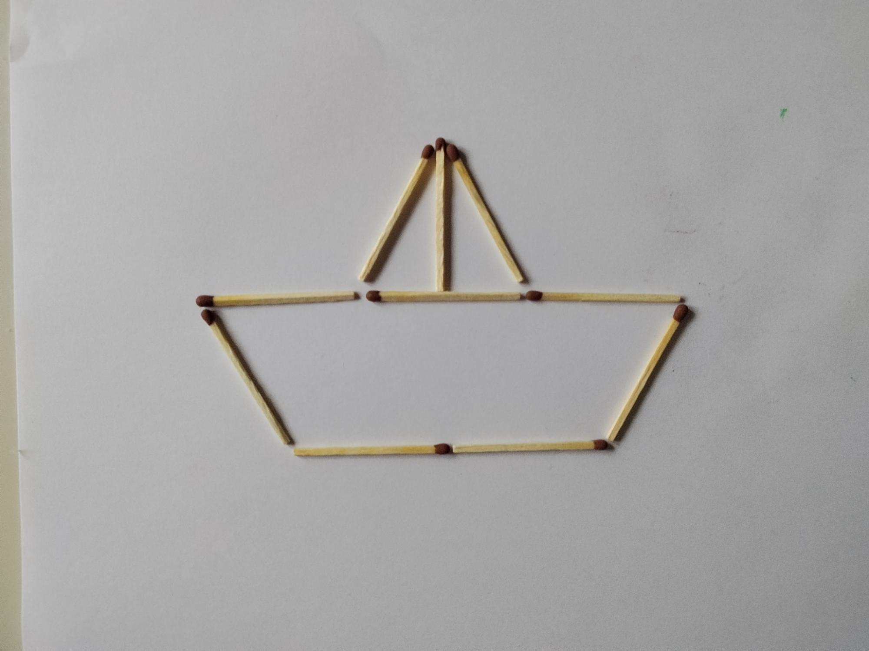
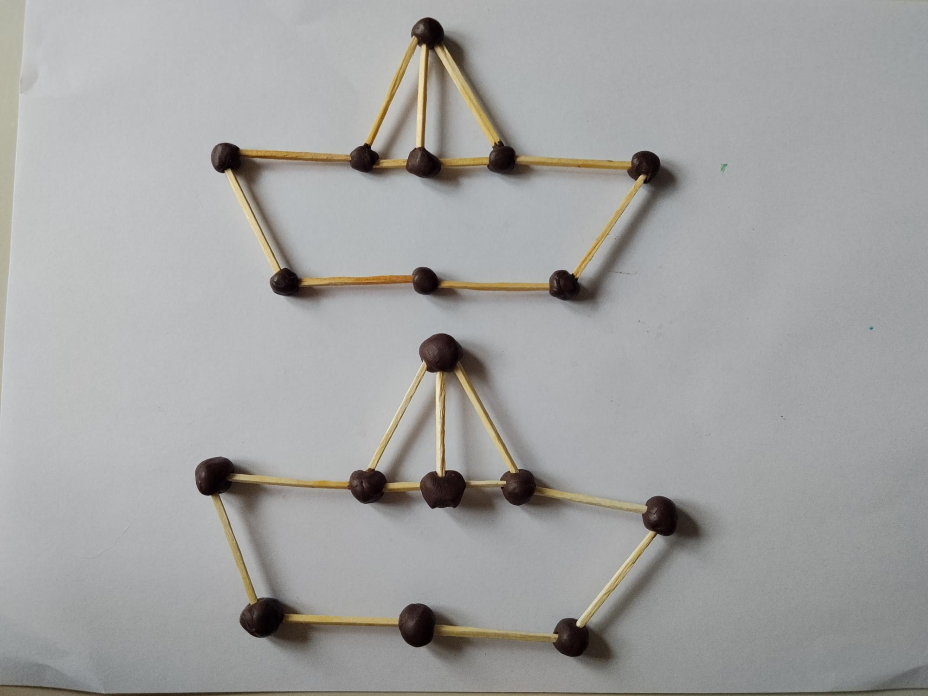
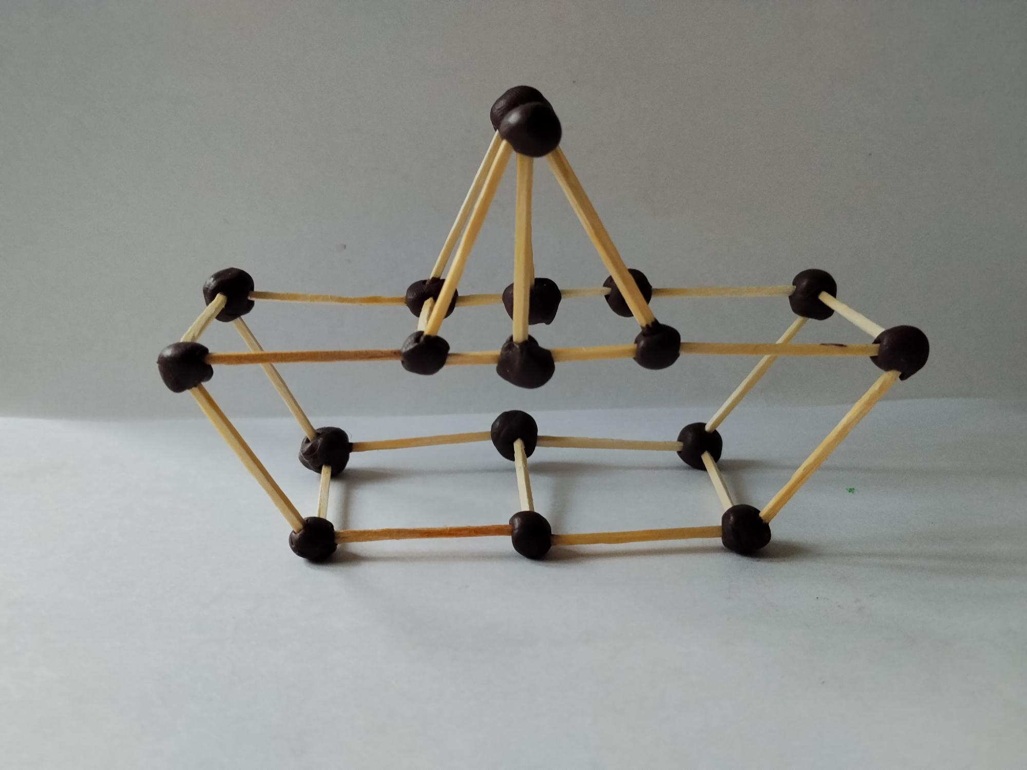
ЛОДКА

Slide 7
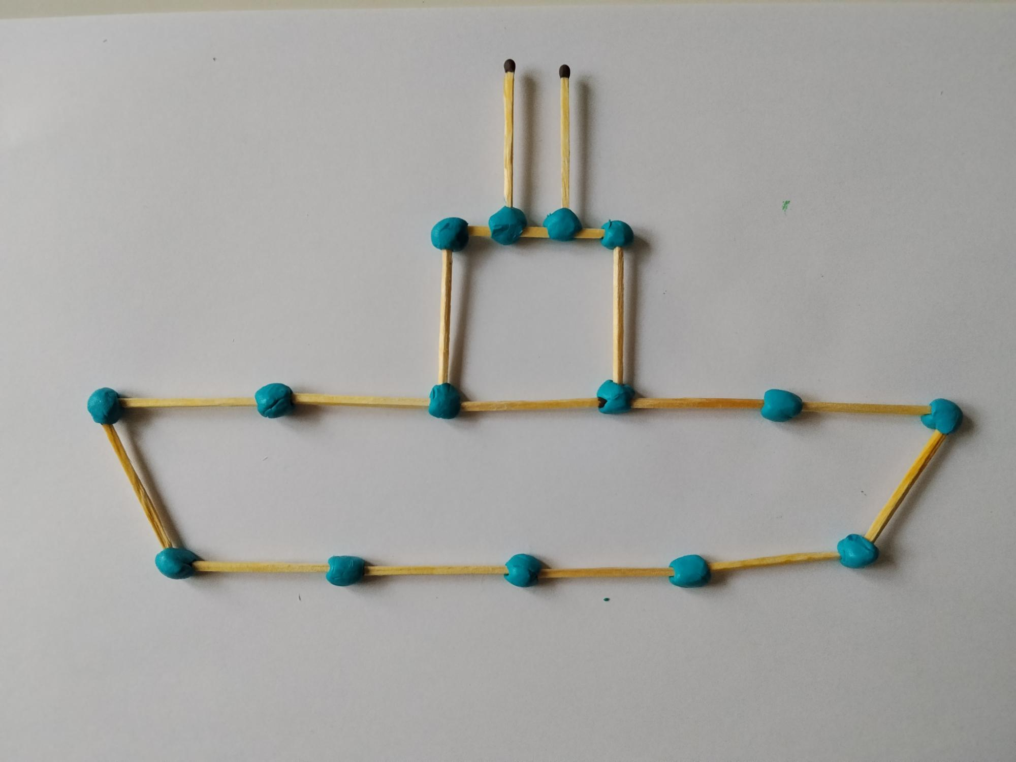
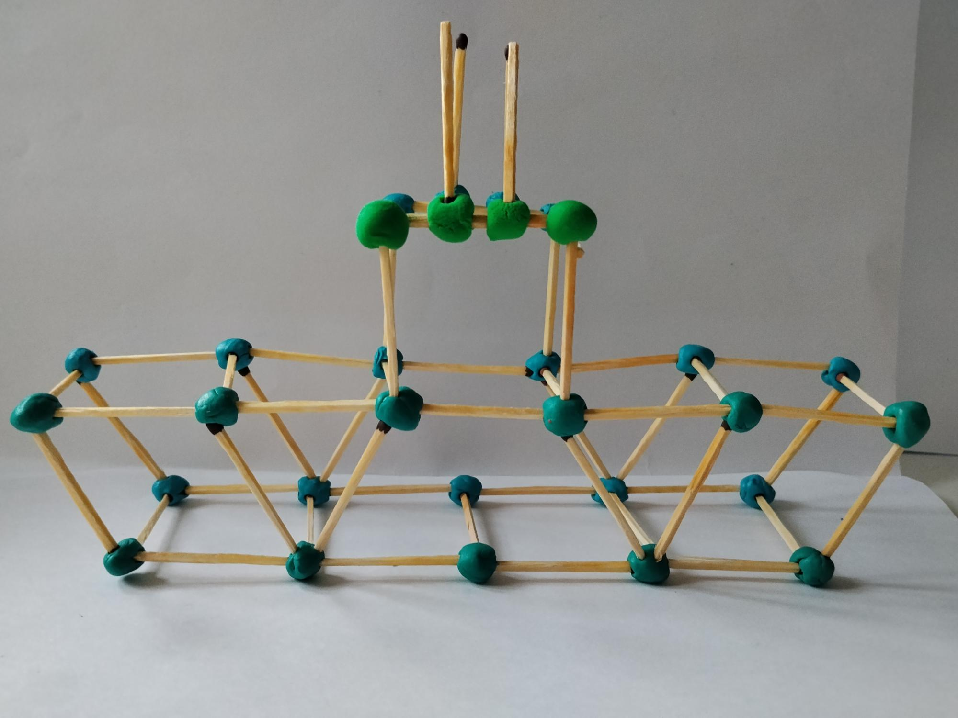
ПОДВОДНАЯ ЛОДКА

Slide 8
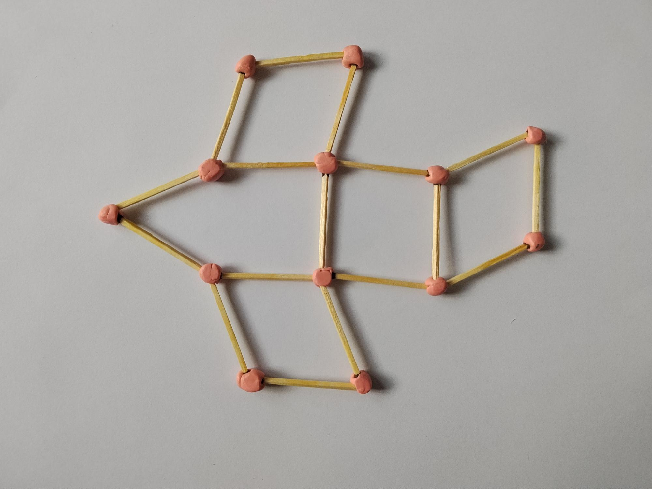
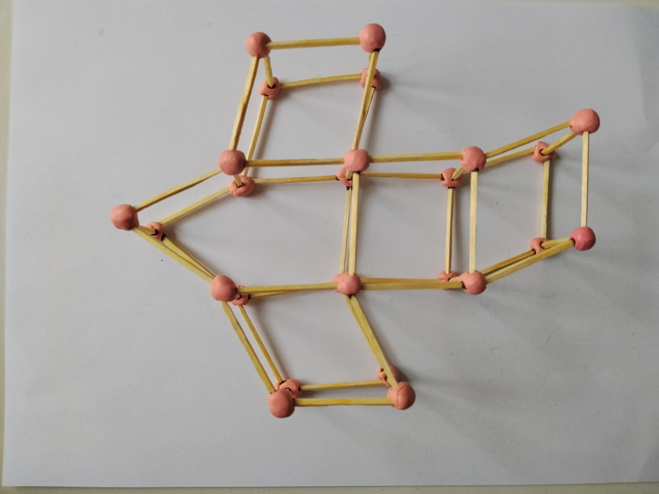
САМОЛЕТ

Slide 9
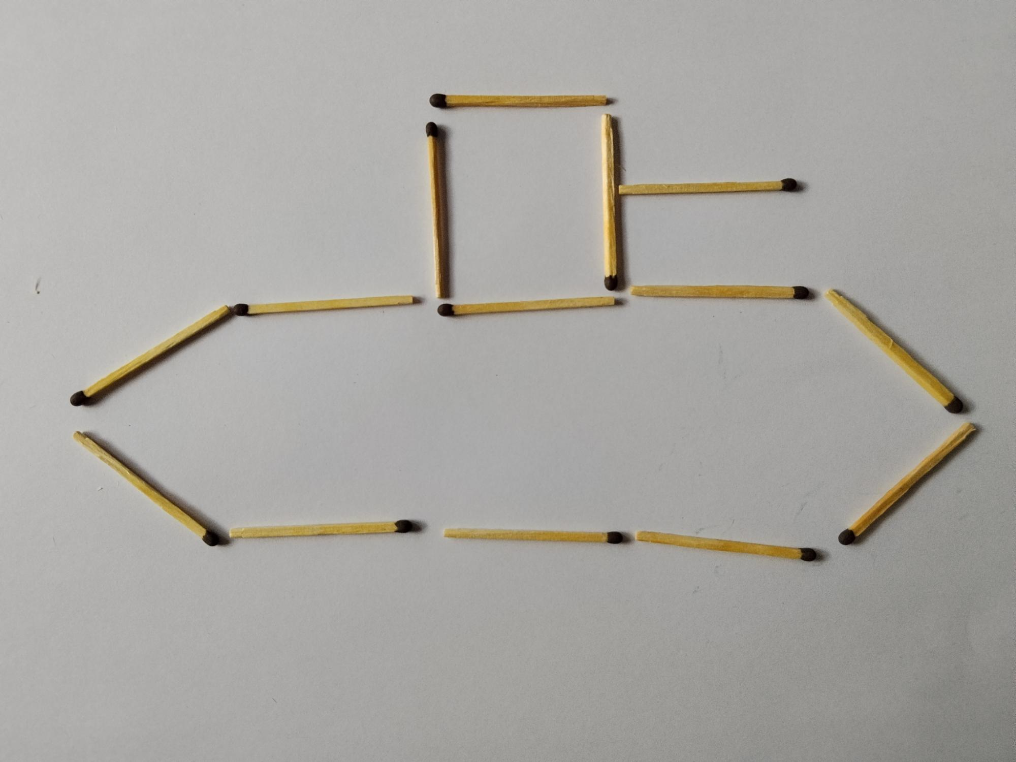
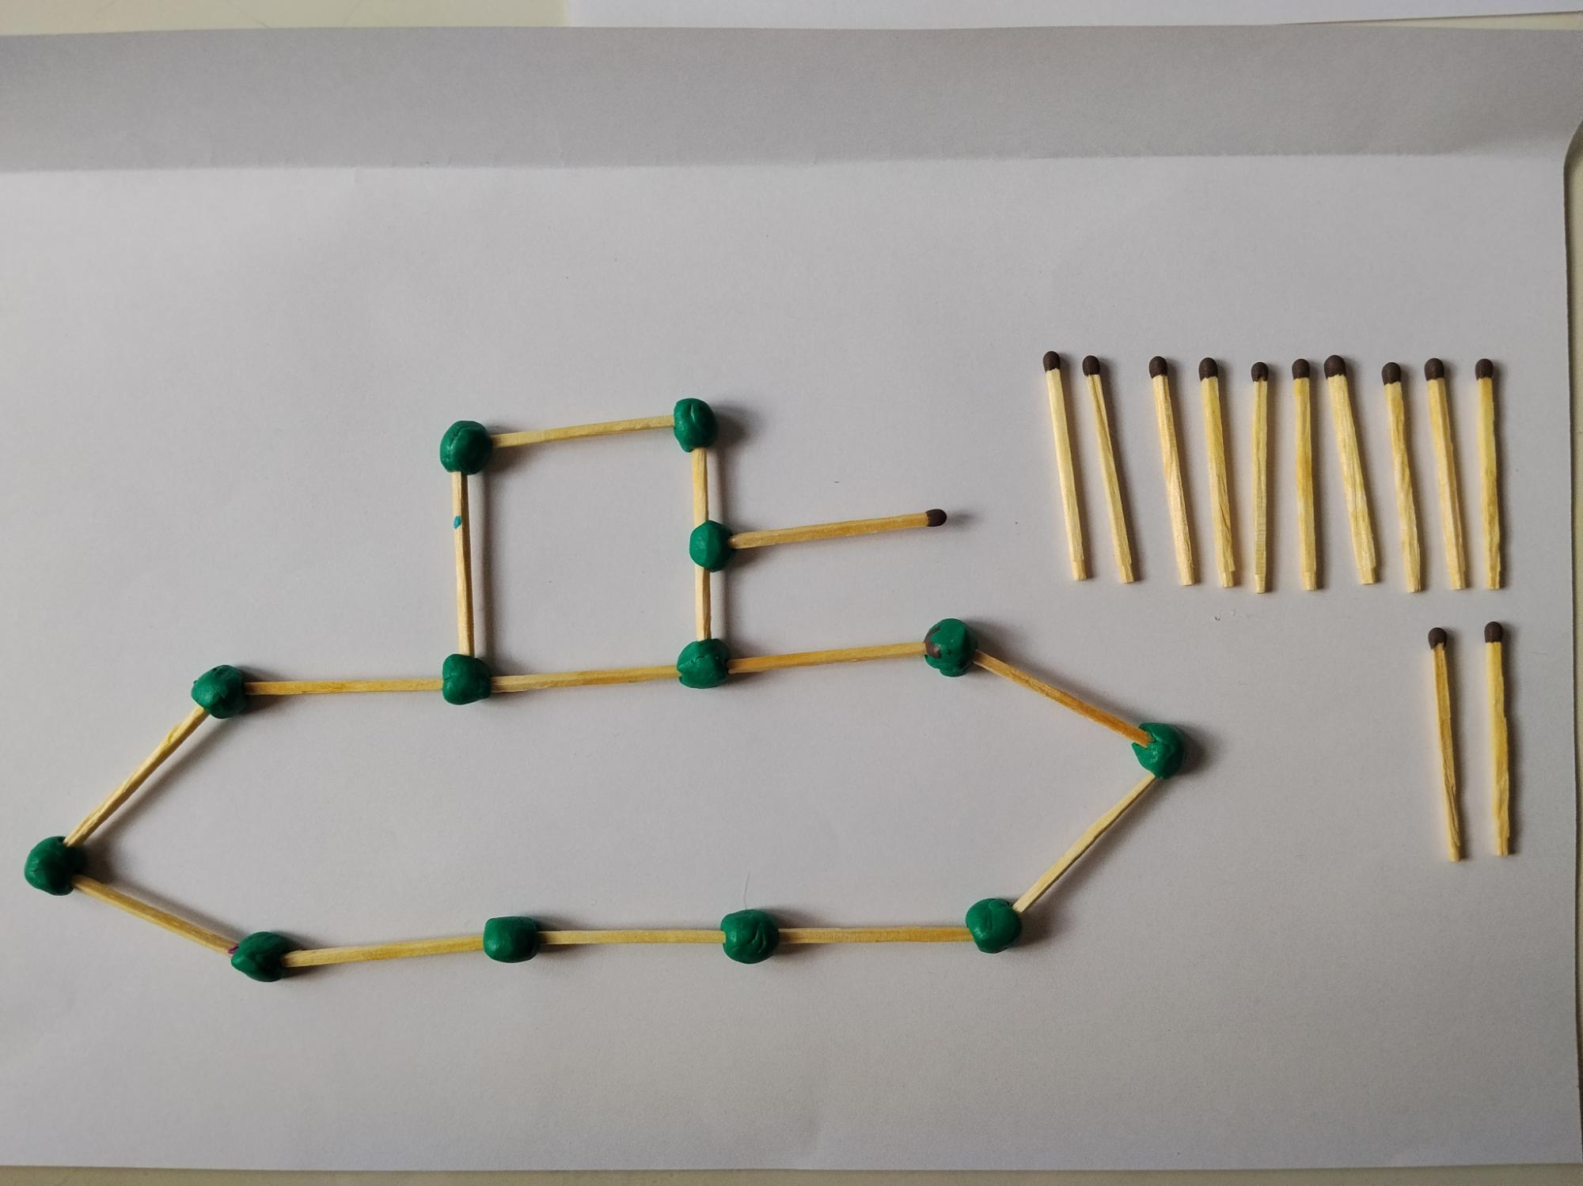
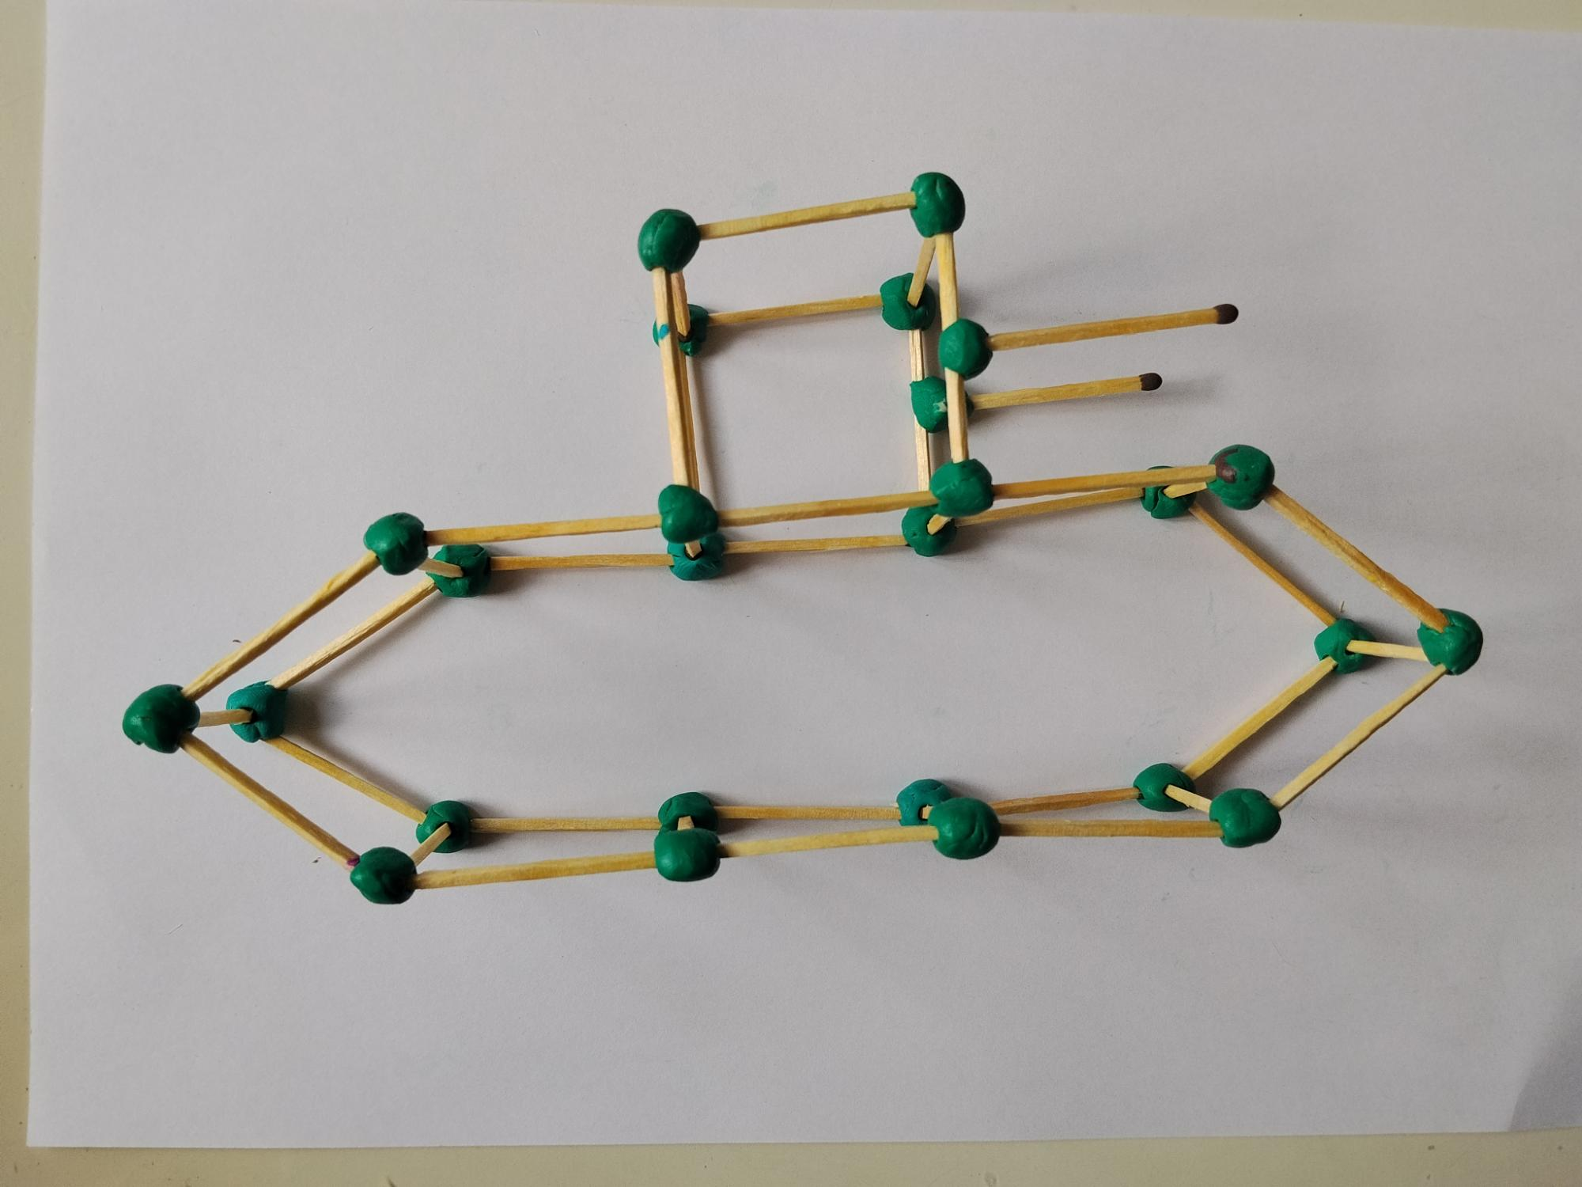
ТАНК

Slide 10
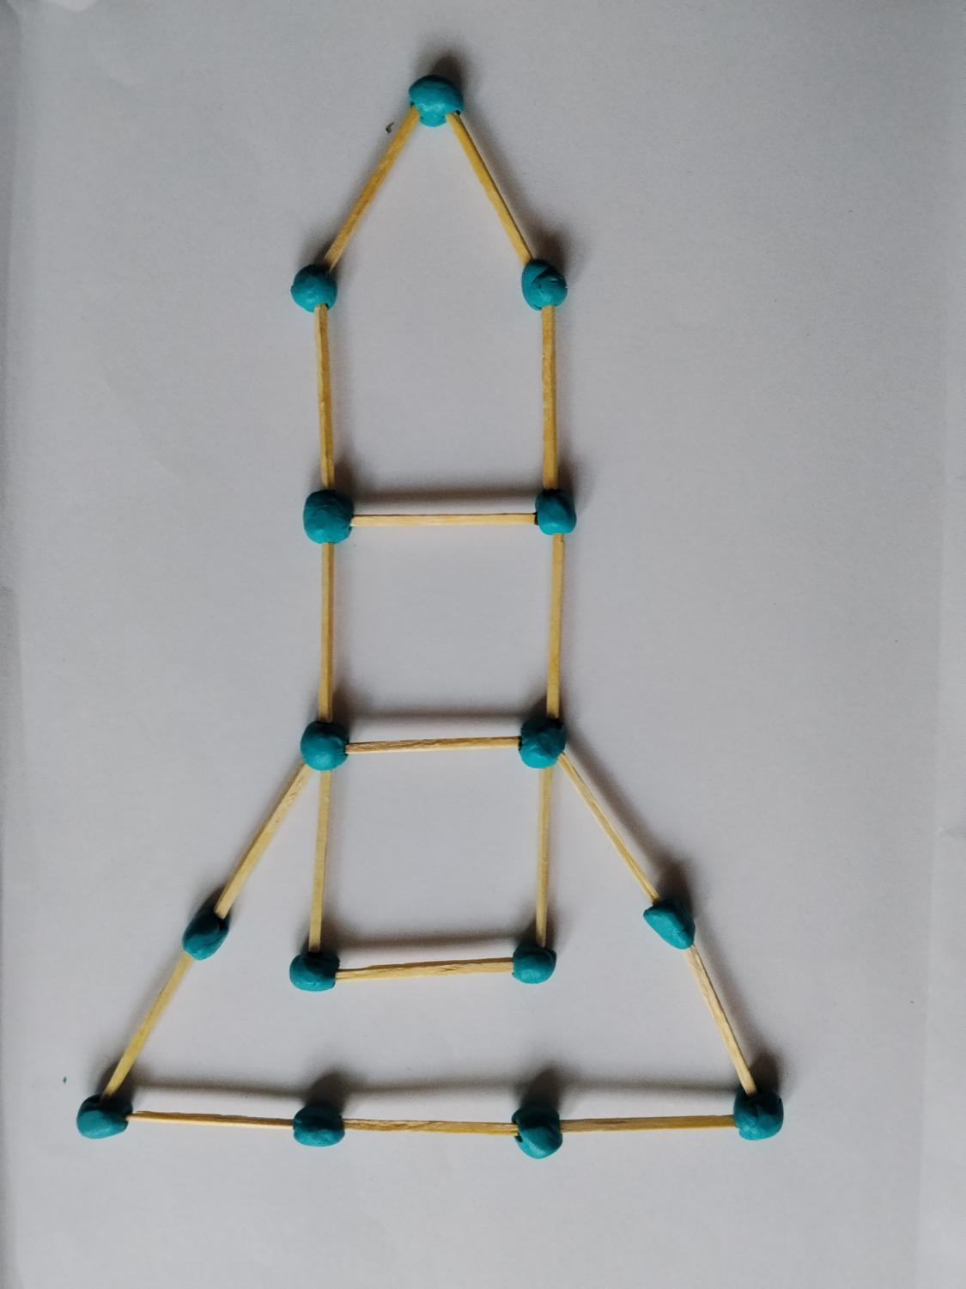
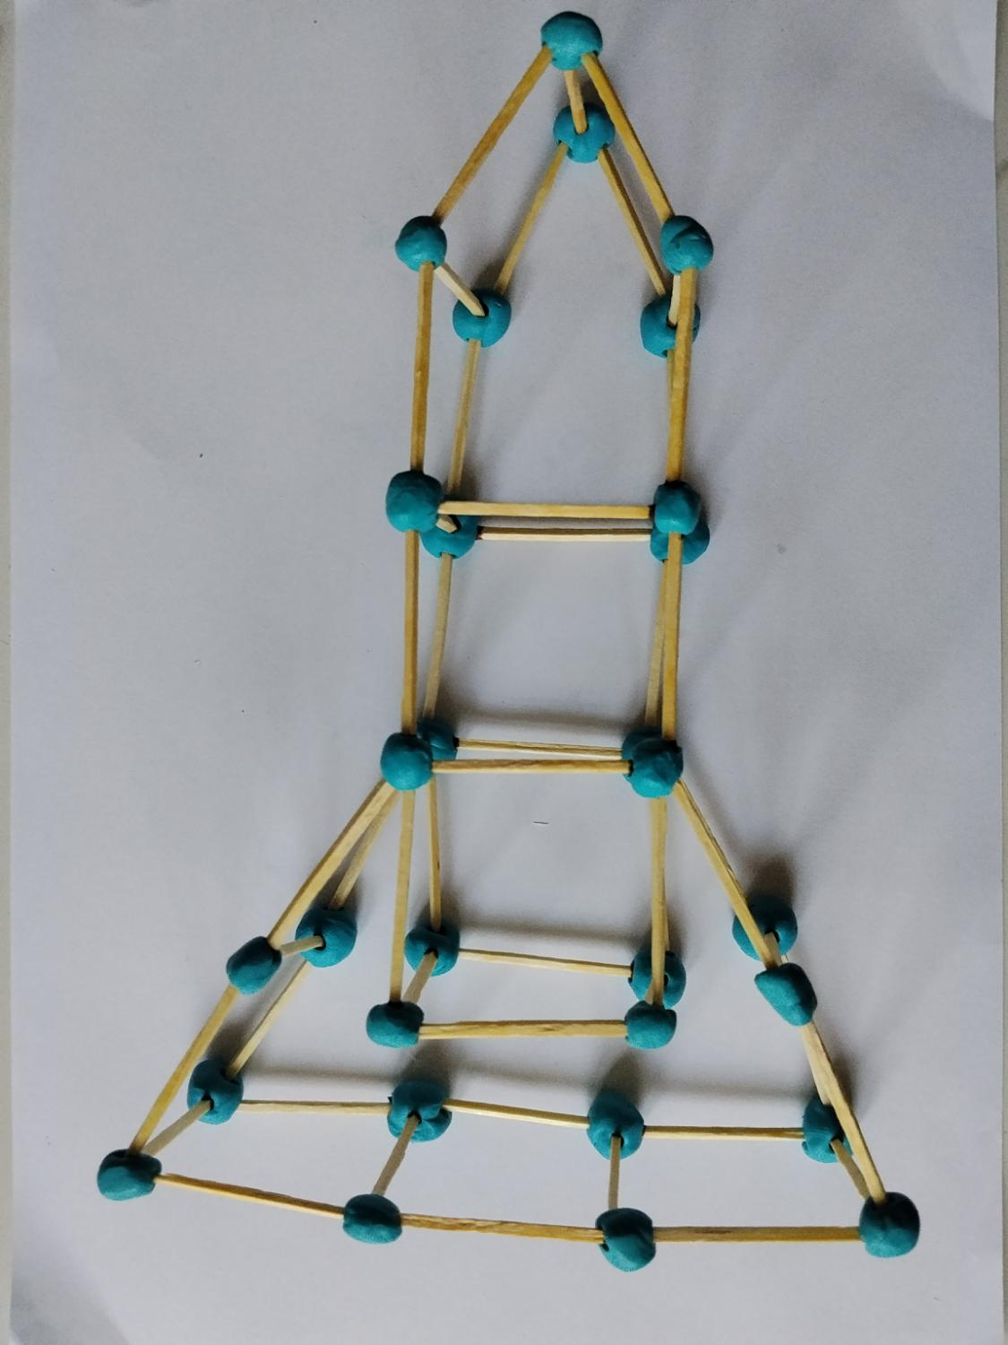
РАКЕТА

Slide 12
СПАСИБО ЗА
ВНИМАНИЕ!

